Slide 1
RDiPro
Protocolo para diseminación de mensajes
Gabriel Rodríguez Flores
Pedro Gutiérrez Lora

Slide 2
Índice
Introducción
Funcionamiento de RDiPro
Simulaciones
Comparativa con el algoritmo de difusión flooding
Conclusiones

Slide 3
Introducción
RDiPro = RSSI + Distance + Probability
Solventar el principal problema del flooding
Combinación y mejora de algoritmos ya existentes
De fácil implementación y poco tamaño en memoria
Enfocado a redes con una gran cantidad de nodos
Da mayor prioridad a los nodos más alejados del que transmite
Pero… ¿cómo funciona?

Slide 4
Funcionamiento de RDiPro
Dos aspectos fundamentales: RSSI y distancia
Decisión de transmitir según probabilidad
Confía en la existencia de una tabla de vecinos que le proporcione determinada información
Distancia del vecino más lejano para ponderar las probabilidades
La distancia se obtiene indirectamente a través del RSSI
Distancia = Potencia de transmisión – RSSI
Existe un control de secuencia y de nodos transmisores: evitar duplicados
Se limita el número de saltos para evitar que circule indefinidamente

Slide 5
Funcionamiento de RDiPro
Tabla de vecinos de un nodo X
Requisito previo antes de comenzar a transmitir usando RDiPro
Dirección | Último RSSI conocido | Último número de secuencia conocido | Distancia
2.0 | 65508 | 1 | 28
3.0 | 65453 | 0 | 83
… | … | … | …
7.0 | 65502 | 0 | 34

Slide 6
Funcionamiento de RDiPro
Cabecera de un mensaje RDiPro
Número de secuencia de origen | Dirección origen | Saltos | Distancia del vecino más lejano
2 B | 2 B | 2 B | 2 B
Número de secuencia de origen: versión del mensaje
Dirección origen: dirección del nodo que originó el mensaje
Saltos: número de nodos por los que ha pasado
Distancia del vecino más lejano

Slide 7
Funcionamiento de RDiPro
Transmite
No transmite
No transmite
¿Número aleatorio < probabilidad?
¿ 21 < 80?
¿ 92 < 10?
¿ 67 < 7?
Numero aleatorio = 21
Generamos números aleatorios entre 0 y 100
Numero aleatorio = 92
Numero aleatorio: 67
Probabilidad de retransmitir = 0.8 * 100 = 80
Probabilidad de retransmitir = 0.2 * 50 = 10
Probabilidad de retransmitir = 0.2 * 35 = 7
Dist. Norm = 100*(34/34) = 100
Dist. Norm = 100*(17/34) = 50
Dist. Norm = 100*(12/34) = 35
4
N. Sec. 0 | Dir. Origen 1 | Saltos 0 | DVML 34
3
34
17
2
12
1

Slide 8
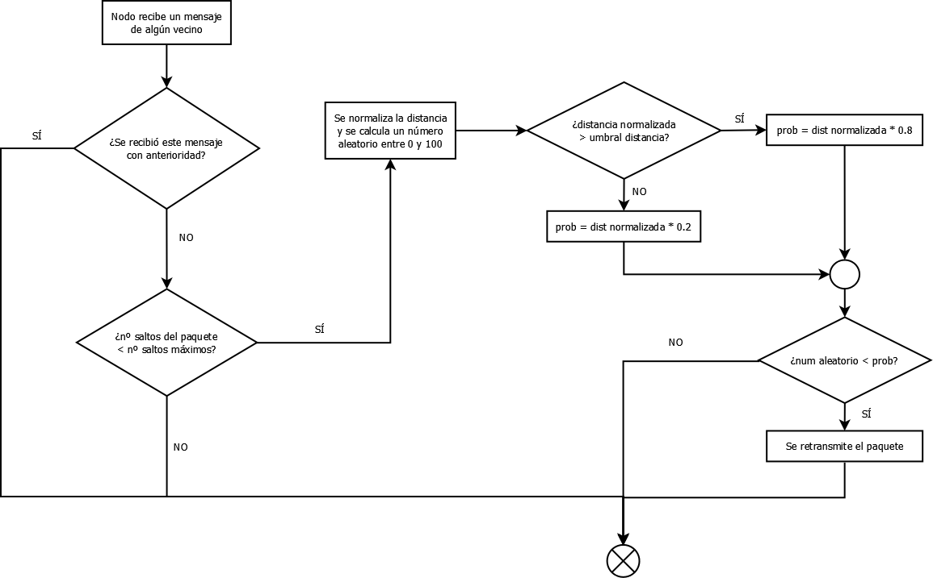

Slide 9
Simulaciones
Parámetro de simulación | Valor [Unidades]
Tamaño del escenario | 210 x 210 [m]
Tipo de nodos | Z1
Radio de cobertura | 50 [m]
Número de nodos | 25, 50, 75, 100, 125, 150
Distrobución de los nodos | Lineal
Número de mensajes | 1, 5, 10, 15, 20
Tamaño de los mensajes | 5, 10, 15, 20 [bytes]
Pruebas realizadas :
Número de mensajes
Número de nodos
Tamaño de los mensajes
Distribución de los nodos X
Mensajes de vecindario: [500 , 5000 ]

Slide 10
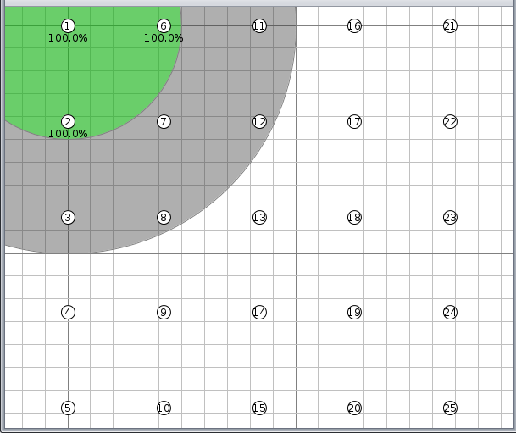
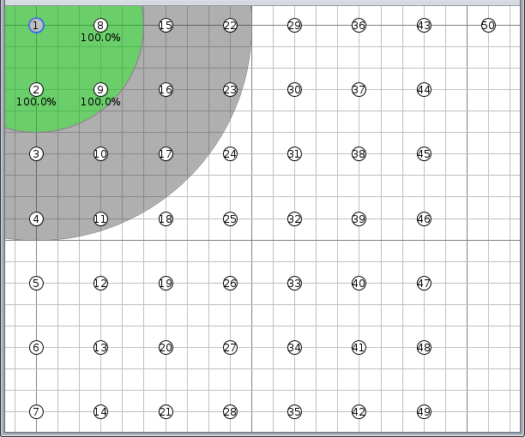
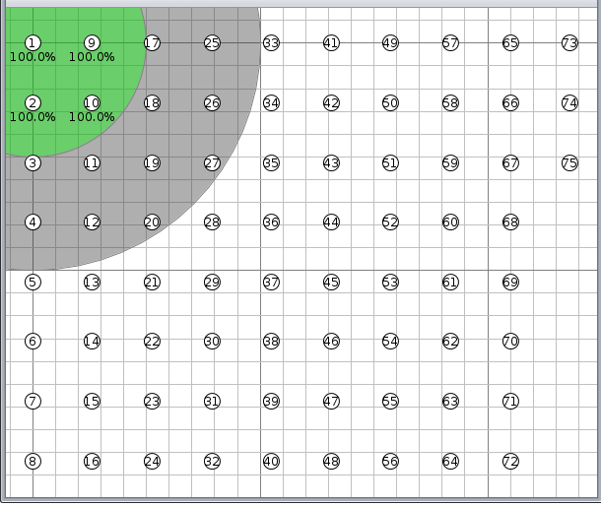

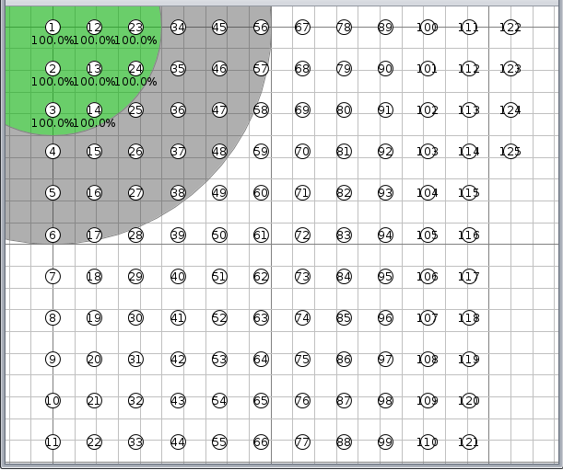

Simulaciones
25 nodos
50 nodos
75 nodos
100 nodos
125 nodos
150 nodos

Slide 11
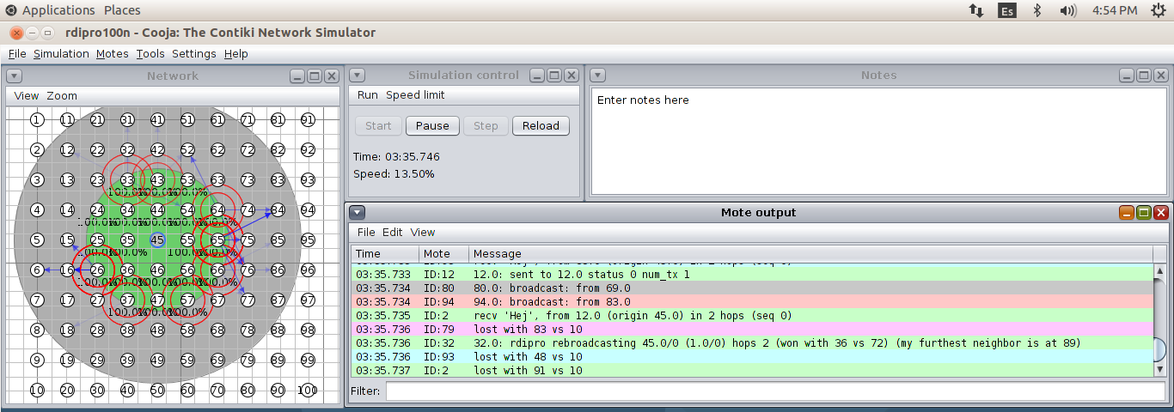
Simulaciones

Slide 12
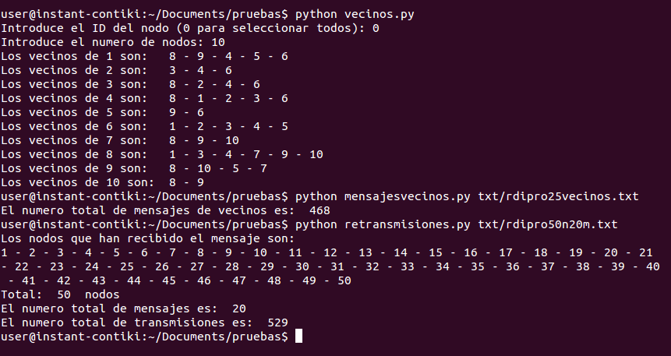
Simulaciones

Slide 13
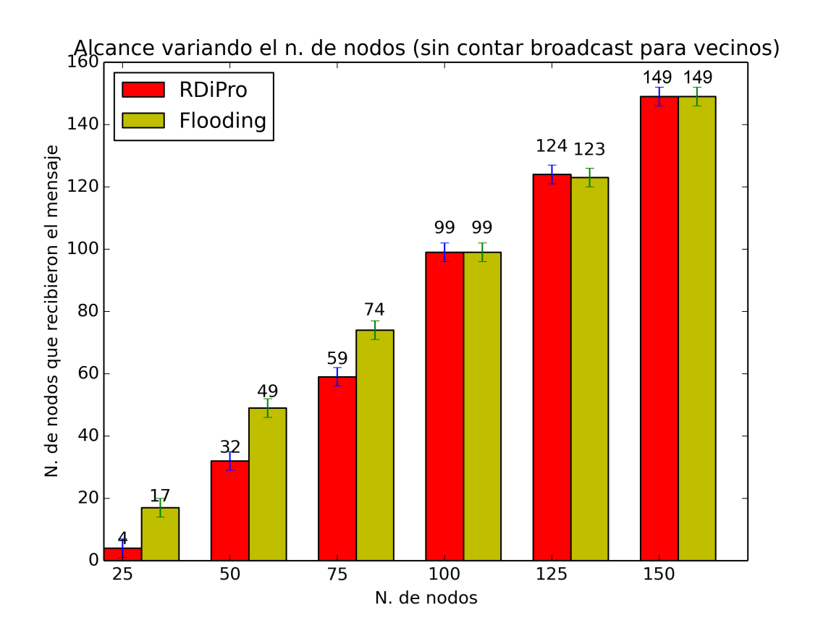
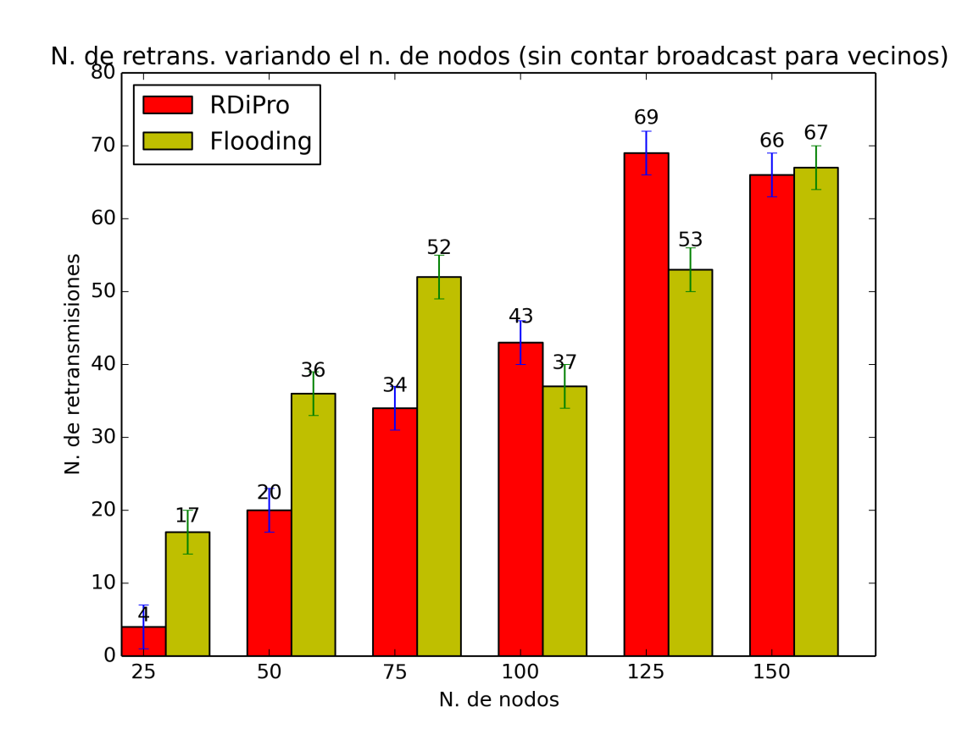
Comparativa con flooding
Resultados variando el número de nodos
Nº de nodos que han recibido el mensaje
Nº de retransmisiones del mensaje

Slide 14
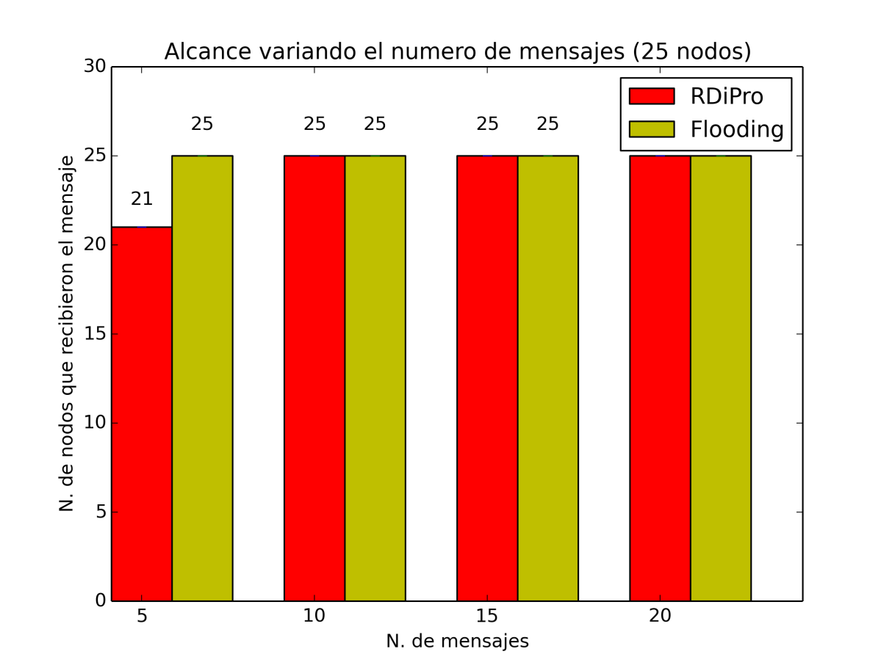
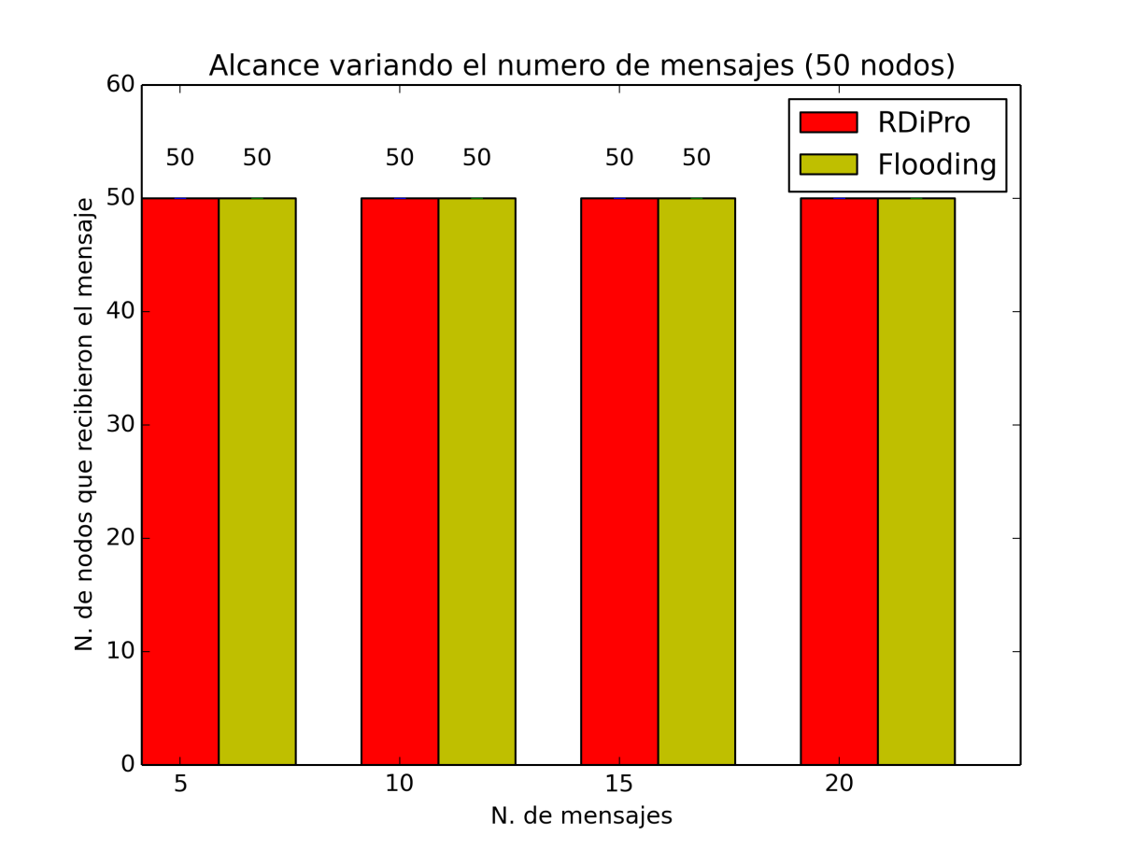
Comparativa con flooding
Resultados variando el número de mensajes de la red
Nº de nodos que recibieron el mensaje
25 nodos
50 nodos

Slide 15
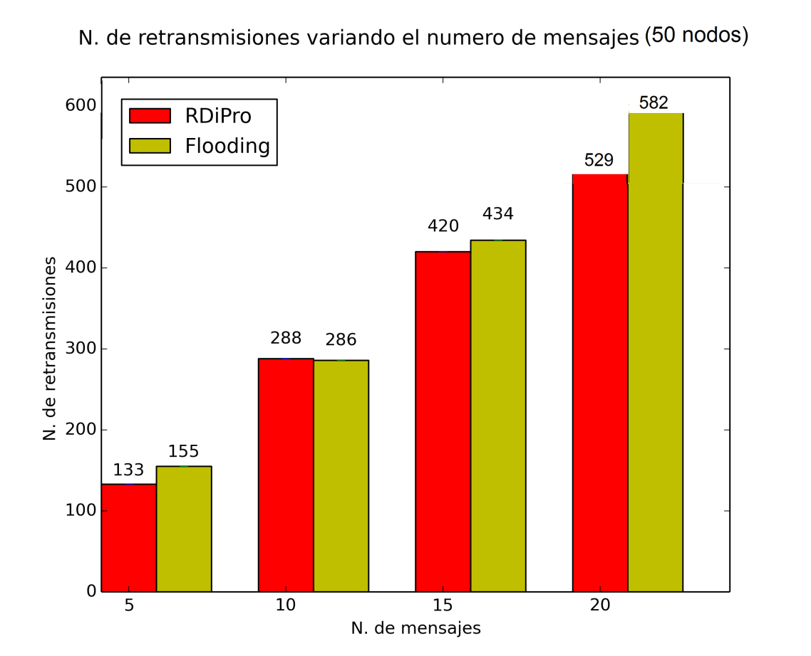
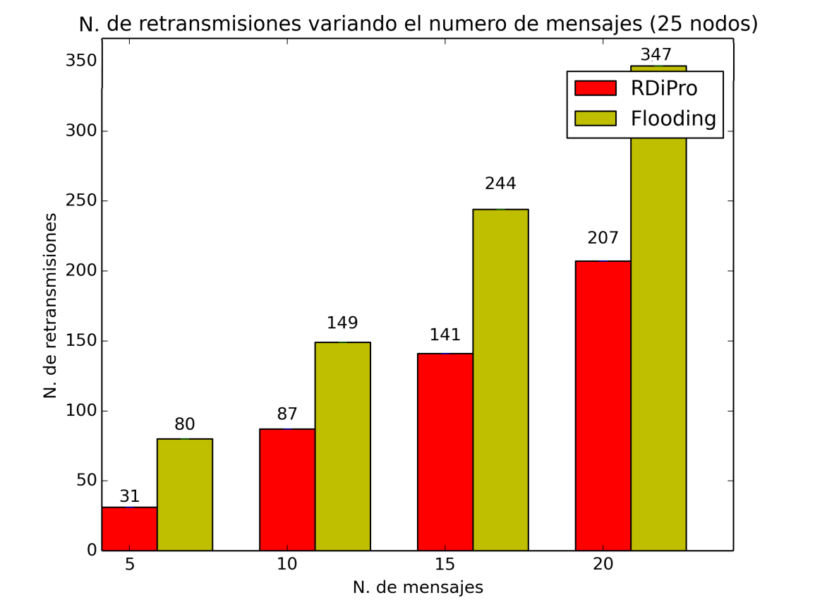
Comparativa con flooding
Resultados variando el número de mensajes de la red
Nº de retransmisiones según número de mensajes
25 nodos
50 nodos

Slide 16
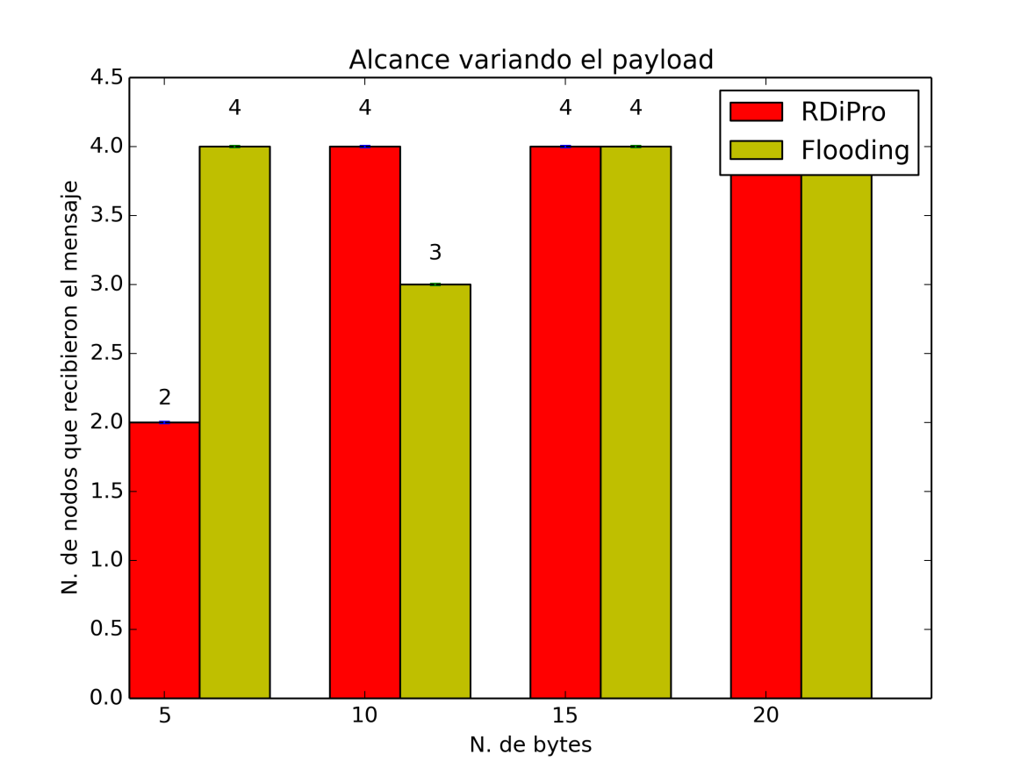
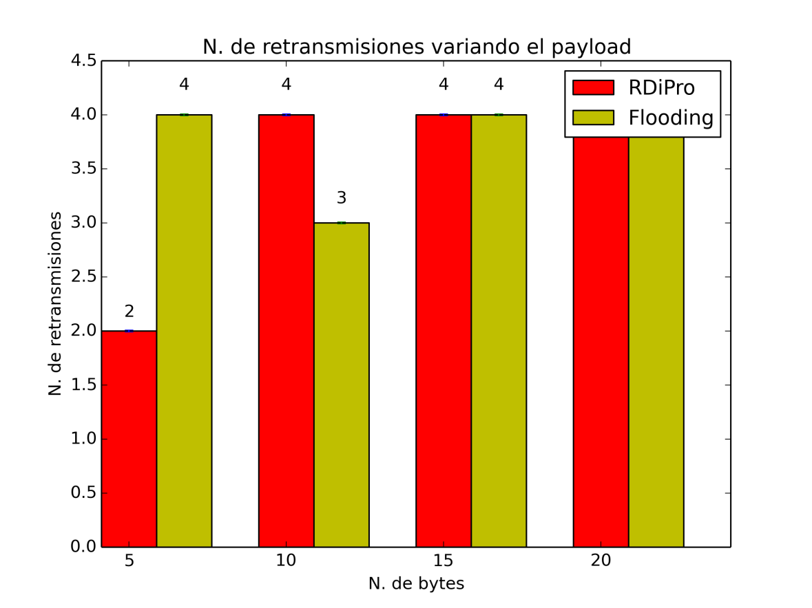
Comparativa con flooding
Resultados variando el tamaño del mensaje
Nº de nodos que han recibido el mensaje
Nº de retransmisiones del mensaje
5 nodos

Slide 17
Conclusiones
RDiPro aprovecha algunas características de otros protocolos
Se obtienen buenos resultados sin operaciones complejas
Permite gran libertad a la hora de implementar el sistema de vecinos
Como futuras mejoras o implementaciones:
Hacer más robusta la forma de obtener la distancia
Mayor cantidad de parámetros para obtener la probabilidad final
Hacer que los mensajes lleguen a mayor cantidad de nodos

